Slide 1
BÀI 4
GIAI ĐIỆU ĐẤT NƯỚC
“Đất nước tôi thon thả giọt đàn bầu…”
(Gia-cô-mô Lê-ô-pác-đi)

Slide 2
Nguyễn Thị Phượng- Trường THCS An Hưng - Hải Phòng- 0364298789
GIỚI THIỆU BÀI HỌC VÀ TRI THỨC NGỮ VĂN
HOẠT ĐỘNG 1. KHỞI ĐỘNG
- Nghe ca khúc “Đất nước”,
Nhạc: Phạm Minh Tuấn,
Phổ thơ: Tạ Hữu Yên,
Thể hiện: Ca sĩ Tùng Dương.

Slide 3
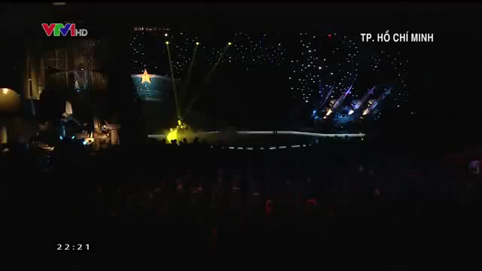

Slide 4

Hãy chia sẻ những suy nghĩ, ấn tượng của em khi nghe ca khúc này (tiết tấu, giai điệu; ca từ,…

Slide 5
Bài thơ Đất nước của tác giả Tạ Hữu Yên sáng tác năm 1984, và rất nhanh sau đó đã được nhạc sỹ Phạm Minh Tuấn phổ nhạc. Trong suốt hơn 30 năm qua, ca khúc “Đất nước” đã “sống” đúng nghĩa trong lòng người dân Việt Nam. Những ca từ trong sáng hòa cùng nốt nhạc trầm bổng luôn làm thổn thức trái tim mỗi người khi nhớ về Mẹ, về quê hương, về Tổ quốc rất đỗi thiêng liêng.
Tiếp nối mạch cảm xúc trữ tình dào dạt, những hình ảnh thân thương, bình dị về đất nước như “giọng ca dao”, “tiếng mẹ ru con”, “tiếng sáo”, “lũy tre làng”, “bãi dâu”, “bến nước”…ở bài học số 4 những giai điệu đất nước sẽ đưa chúng ta trở về với những thông điệp vô cùng ý nghĩa, chạm tới chiều sâu nhân sinh trong lòng mỗi người con đất Việt.

Slide 6
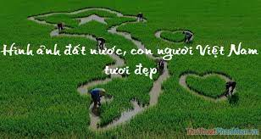
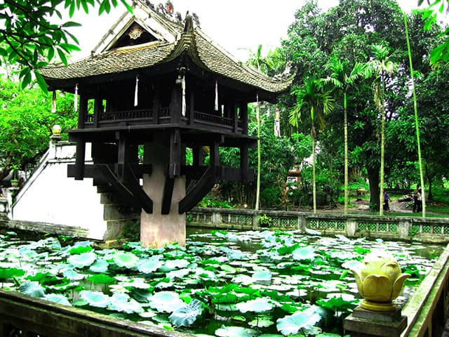

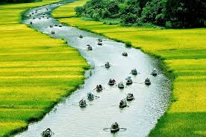

Slide 7
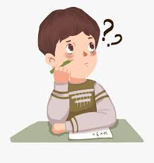
HOẠT ĐỘNG 2. HÌNH THÀNH KIẾN THỨC
I. Giới thiệu bài học
HS đọc phần Giới thiệu bài học (SGK/tr.88) và cho biết:

Slide 8
1) Hai đoạn văn trong lời giới thiệu cho ta biết điều gì?
2) Bài học “Giai điệu đất nước” gồm những văn bản đọc chính nào?
3) Các VB đọc chính cùng thuộc thể loại gì?
4) VB đọc kết nối chủ đề thuộc thể loại gì?
5) Vì sao các VB đọc chính và VB3 (đọc kết nối chủ đề) lại cùng xếp chung vào bài học 4?

Slide 9
- Chủ đề bài học: | Tình yêu đất nước.
- Thể loại: | Thơ trữ tình; VB kết nối chủ đề tình yêu đất nước.
- VB đọc chính: | - VB1: Mùa xuân nho nhỏ (Thanh Hải); - VB2: Gò Me (trích, Hoàng Tố Nguyên); - VB3: Bài thơ “Đường núi” của Nguyễn Đình Thi (Vũ Quần Phương); - VB thực hành đọc: Chiều biên giới (Lò Ngân Sủn). ->Các VB đọc chính đều thuộc thể loại thơ.

Slide 10
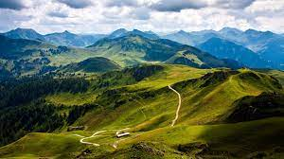
- VB 3 đọc kết nối chủ điểm | Thuộc thể loại nghị luận: Bài thơ “Đường núi” của Nguyễn Đình Thi (Vũ Quần Phương); - Cả 4 VB đọc chính và đọc kết nối chủ đề cùng xếp chung vào bài 4 vì đều viết về những cung bậc khác nhau của tình yêu đất nước.

Slide 11

II. Khám phá tri thức ngữ văn
-Đọc 2 khổ bài thơ Sang thu,
-Dựa vào phần Tri thức ngữ văn trong SGK, tr.89, điền các thông tin vào Phiếu học tập 01.

Slide 12
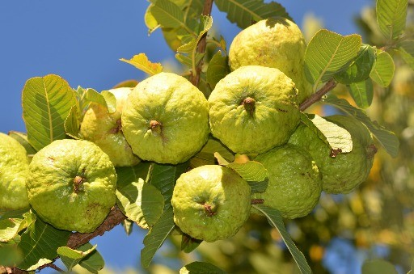
Bỗng nhận ra hương ổi
Phả vào trong gió se
Sương chùng chình qua ngõ
Hình như thu đã về.
Sông được lúc dềnh dàng
Chim bắt đầu vội vã
Có đám mây mùa hạ
Vắt nửa mình sang thu...
Sang thu – Hữu Thỉnh

Slide 13
PHIẾU HỌC TẬP 01
Tìm hiểu một số yếu tố trong thơ trữ tình | Trả lời
Tình cảm, cảm xúc trong thơ | ….
Hình ảnh trong thơ | ….
Nhịp thơ | ….
Phạm Thị Hòạ 0971088882 Thcs Quảng Tiến

Slide 14
1) Tình cảm, cảm xúc trong thơ được hiểu như thế nào?
2) Hình ảnh trong thơ đóng vai trò gì trong việc biểu lộ tình cảm của tác giả?
3) Thế nào là nhịp thơ? Cách nhận biết nhịp thơ.

Slide 15

Đọc thơ, kết hợp phần Kiến thức Ngữ văn trong SGK, tái hiện lại kiến thức trong phần đó vào Phiếu HT.
Thảo luận theo cặp bàn các nội dung có trong Phiếu HT.

Slide 16
HOẠT ĐỘNG 3: LUYỆN TẬP – VẬN DỤNG
Thực hiện ở nhà:
Tìm một bài thơ trữ tình mà em yêu thích, sau đó ghi lại tình cảm cảm xúc, hình ảnh và nhịp thơ có trong bài thơ đó.

